Slide 1
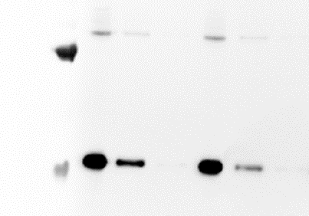
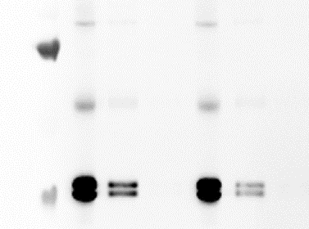
A
PTHR1
GAPDH Reprobe
70 kDa
40 kDa
1:1
1:10
1:10
1:10
1:10
1:100
1:1
1:100
1:100
1:100
1:1
1:1
B
Fluorescence (AU)
PTHR1
GAPDH
1:100 1:10 1:1
1:100 1:10 1:1
C
1E+15
Sed
Run
1E+14
1E+13
Fluorescence (AU)
1E+12
1E+11
1E+10
1:100 1:10 1:1

